Slide 1


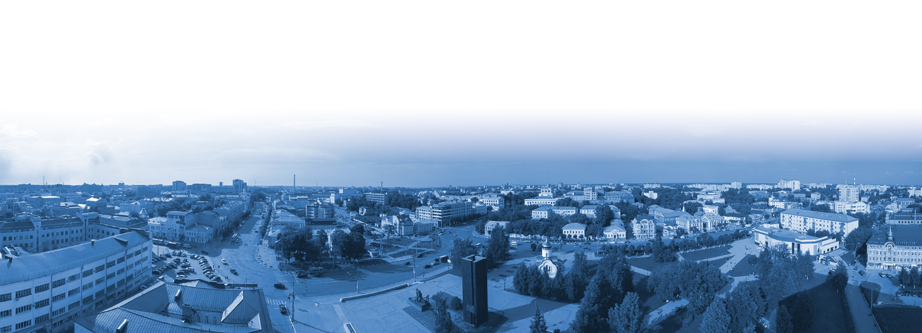
КОНФЕРЕНЦИЯ ПЕДАГОГИЧЕСКИХ РАБОТНИКОВ
МУНИЦИПАЛЬНОЙ СИСТЕМЫ ОБРАЗОВАНИЯ
ИВАНОВСКОЕ ОБРАЗОВАНИЕ
В КОНТЕКСТЕ ЕДИНОГО
ОБРАЗОВАТЕЛЬНОГО ПРОСТРАНСТВА
Иваново | 2025

Slide 2


РЕАЛИЗАЦИЯ НАЦИОНАЛЬНЫХ ПРОЕКТОВ
НАЦИОНАЛЬНЫЙ ПРОЕКТ «ОБРАЗОВАНИЕ»
«Современная школа»,
«Успех каждого ребёнка»
«Цифровая образовательная среда»
НАЦИОНАЛЬНЫЙ ПРОЕКТ «МОЛОДЁЖЬ И ДЕТИ»
Становление и развитие поколения российских граждан патриотически настроенного, высоконравственного и ответственного, способного обеспечить суверенитет, конкурентоспособность и дальнейшее развитие России
Структура нацпроекта включает девять федеральных проектов:
«Всё лучшее детям».
«Педагоги и наставники».
«Ведущие школы».
«Профессионалитет».
«Россия — страна возможностей».
«Мы вместе (Воспитание гармонично развитой личности)».
«Россия в мире».
«Создание сети современных кампусов».
«Университеты для поколения лидеров».

Slide 3

ОБРАЗОВАТЕЛЬНАЯ СРЕДА
49 муниципальных бюджетных общеобразовательных учреждений
8 учреждения дополнительного образования

Slide 4
РЕАЛИЗАЦИЯ НАЦИОНАЛЬНЫХ ПРОЕКТОВ и оснащение образовательных учреждений
350 ДОПОЛНИТЕЛЬНЫХ МЕСТ для обучающихся во вновь созданном учреждении (пристройка к МБОУ «Гимназия № 44»)
ВТОРОЙ В ГОРОДЕ «ШКОЛЬНЫЙ КВАНТОРИУМ» на базе МБОУ «Лицей № 6»
ОБОРУДОВАНИЕ, СРЕДСТВА ОБУЧЕНИЯ И ВОСПИТАНИЯ для реализации предметных областей «Естественно-научные предметы» («Естественные науки»), «Математика и информатика», «Технология», а также реализации дополнительных общеобразовательных общеразвивающих программ естественно-научной и технической направленностей.
Капитальный ремонт отдельных помещений в здании МБОУ «СШ № 65».
Капитальный ремонт кровель в МБОУ «Лицей № 22», МБОУ «Гимназия № 32» и МБОУ «СШ № 55»
Атомкласс проекта «Школа Росатома» на базе школы 35 при поддержке «Концерна Росэнергоатом»
Проект «СпортШколаГород» капитальный ремонт спортивных залов в 36, 44, 56, 58 спортивные площадки в 53, 64 школах
Проект «Школьный двор» благоустройство территории гимназии № 30
Капитальный ремонт 29 и 55 школы.
Технологическое оборудование школьных столовых школы № 41, 6, 29, 42, 49, 68, 65, 4, 35, 14, 11, 23, 22, 18.
«Образовательное учреждение будущего» 2024 год - Школа 18 - 500 тыс. руб.;
в 2025 году Лицей 33 - 600 тыс. руб.

Slide 5
РЕАЛИЗАЦИЯ НАЦИОНАЛЬНЫХ ПРОЕКТОВ и оснащение образовательных учреждений
В 2025: НОВОЕ современное учебное оборудование для преподавания предметов «Труд» и «Основы безопасности и защиты Родины».
Комплексный капитальный ремонт 99 детский сад
Проект «Школьный двор», Региональный проект - 4, 11, 21, 43, 54, 63, 66 на сумму более 17 млн.руб
Капитальный ремонт кровель, Региональный проект – 8 школа и 30 гимназия, более 57 млн.руб.
«Ремонт кровли школ», Городской проект, 3, 15, 20, 28, 37,65, 66, на общую сумму более 30 млн. рублей.
Круглосуточная охрана с 15 августа во всех образовательных учреждениях

Slide 6
РЕГИОНАЛЬНЫЙ ПРОЕКТ «ПЕДАГОГИ И НАСТАВНИКИ»
Более 270 классных руководителей получают ежемесячную федеральную выплату в размере: 5000 рублей и региональную выплату в размере 3000 рублей.
Социальную выплату к 1 сентября в размере 10000 рублей получат более 4000 педагогов.
Представление опыта ТОП школ
Лицей № 6 | 42%
Гимназия 23 | 42%
Гимназия 30 | 39%
Лицей 22 | 32%
Школа 18 | 27%
Конкурсное движение (3-4 года)
Лидеры | Гимназия 3, школы 5, 18, 19, 39, 56
ТОП школ, участников конкурсного движения
Лицей № 6 | 21%
Школа 39 | 19%
Школа 18 | 19%
Гимназия № 3 | 18%
Школа 56 | 10%
Лицей 67 | 10%
Высшая категория ТОП школ, более 50%
4,6,21,23,30,32,33,36,41,67.

Slide 7
Инновационные проекты образовательных учреждений
81 инновационный проект
МБОУ «Гимназия № 30» реализует сразу 6 проектов
Лицеи № 6,33,67 реализуют
одновременно
по 4 проекта
По 2 проекта внедряют школы №:2,3,21,22,23,35,54,56,68, к ним присоединяются и учреждения дополнительного образования: «Омега», «Притяжение», «Перспектива», МБУ МЦ
Школа № 18 реализует 3 направления

Slide 8
ИЗМЕНЕНИЯ В ОБРАЗОВАТЕЛЬНОМ ПРОСТРАНСТВЕ
С 1 сентября в рамках «Разговоров о важном» или внеклассной работы для учащихся 10 и 11 классов были введены уроки «Семьеведения»
Изменено название учебного предмета «Труд (технология)»
Изменено название учебного предмета ОБЖ на «Основы безопасности и защиты Родины».
Изменены федеральные рабочие программы по предметам: физическая культура, Труд, география, литература, родной язык, родная литература.
Обязательная составляющая ФГОС функциональная грамотность
Изучение родного языка и родной литературы, а также второго иностранного языка осуществляется по заявлениям обучающихся, родителей (законных представителей)
Во всех школах определены модели формирования образовательных траекторий, обучающихся будущих 10-классников на основе анализа возможностей ОО

Slide 9
ПРОФИЛЬНОЕ ОБРАЗОВАНИЕ
В 2024-2025 учебном году на углублённом и профильном уровне по различным предметам и предметным областям обучались все обучающиеся 10-11 классов.
Психолого-педагогический класс
МБОУ «Средняя школа № 7».
Спортивный класс
МБОУ «Средняя школа № 2» ( Школа 54 в 2025 году)
«Атомкласс»
МБОУ «Средняя школа № 35»
Инженерный класс МБОУ «Лицей №6», МАОУ лицей №21, МБОУ «Лицей №33», МБОУ «СШ № 56», МБОУ «Лицей № 67»
Медицинский класс МБОУ «СШ №1», МБОУ «Гимназия №3», МАОУ лицей №21, МБОУ «Гимназия №30»

Slide 10
РЕЗУЛЬТАТЫ ГОСУДАРСТВЕННОЙ ИТОГОВОЙ АТТЕСТАЦИИ ЗА 2024-2025 УЧЕБНЫЙ ГОД
Всего в 2025 году государственную итоговую аттестацию прошли 1689 выпускников 11-х классов, 18 экстернов
Предметы, выбранные школьниками для сдачи экзаменов, представлены на диаграмме.
ОБЩЕСТВОЗНАНИЕ
ФИЗИКА
ИНФОРМАТИКА

Slide 11
100 балльные результаты
20 выпускников показали 21 результат из 14 школ:
Лидером по числу максимальных результатов стала
школа №1 —выпускница именно этой школы получила «100» по двум предметам — химии и русскому.
Топ школ - стобалльников
школа № 1 | 5 | 3- химия, 1 -русский язык, 1 – история
лицей № 33 | 4 | 2-профильная математика, 1-физика, 1-информатика.
гимназия № 30 | 2 | 1-история, 1-английский
школа № 8 | 2 | 1-русский, 1- физика
По одному стобалльнику
русский язык | школы № 17, 64, лицей №22
физика | лицей № 6
география | школа №56
химия | школа №26, ГАРМОНИЯ
литература | Православная
английский язык | гимназия № 32

Slide 12
ИТОГИ СДАЧИ ЕДИНОГО ГОСУДАРСТВЕННОГО ЭКЗАМЕНА ЗА 2024-2025 УЧЕБНЫЙ ГОД
По остальным предметам МАКСИМАЛЬНЫЕ баллы получили выпускники следующих школ:
обществознание - 98 баллов лицей № 21
английский язык - 98 баллов лицей № 21
информатика и ИКТ – 90-93 бал лицей № 21, 67, 33
история – 95-97 бал. гимназия № 36, школа № 35, лицей № 67
физика - 98 баллов лицей № 33, 67, Гармония, 44, 20
химия - 99 баллов лицей № 67
биология - 95 баллов
лицей № 67, гимназия № 36
математика - 99 баллов
лицей № 33, гимназия № 3
Топ школ с высокими | результатами
Гимназия № 30 | 38,6%
Лицей № 21 | 31,88%
Лицей № 33 | 31,25%,
Школа № 1 | 28,3%

Slide 13





























Slide 14
В 2024-2025 учебном году эффективность участия ивановских школьников в заключительном этапе всероссийской олимпиады школьников существенно выросла, более, чем в 2 раза) по сравнению с предыдущим учебным годом и составила 29,4% (в 2024 году 13%).

Slide 15
ДОПОЛНИТЕЛЬНОЕ ОБРАЗОВАНИЕ И ВОСПИТАНИЕ
    Гражданское патриотическое воспитание
    Духовно-нравственное воспитание
    Поддержка детского научно-технического, научно-исследовательского творчества
    Развитие детской социальной инициативы
    Создание условий для профориентации школьников и молодежи
    Физическое воспитание
    Выстраивание системы профилактической работы
    Организация отдыха детей в каникулярное время, включая мероприятия по обеспечению безопасности их жизни и здоровья
    Сохранение и укрепление здоровья школьников

Slide 16
ДОПОЛНИТЕЛЬНОЕ ОБРАЗОВАНИЕ ДЕТЕЙ
Цель: охват детей программами дополнительного образования в 2025 году – не менее 80,3%
Муниципальные образования с низким уровнем охвата
Муниципальные образования с высоким уровнем охвата
БАЗОВЫЙ
34% школ
ОСНОВОЙ
51% школ
ПРОДВИНУТЫЙ
15% школ
ЗАДАЧИ НА 2025/2026 УЧЕБНЫЙ ГОД

Slide 17
ИСПОЛЬЗОВАНИЕ «СФЕРУМ» В ОБРАЗОВАТЕЛЬНОМ ПРОЦЕССЕ (май 2025 года)
ОСНОВНОЙ
51% школ

Slide 18



МЕССЕНДЖЕР МАХ
    Министерство просвещения Российской Федерации совместно с ООО «Компания ВК» к началу 2025-2026 учебного года завершает интеграцию «Сферума» в национальный мессенджер Мах:
    Сохранятся ключевые функции «Сферума»
      Будут добавлены новые сервисы для образования
ЗАДАЧИ НА 2025/2026 УЧЕБНЫЙ ГОД
Включение тематики о национальном
мессенджере во все августовские совещания
Перевод рабочих коммуникаций в национальный мессенджер
Перевод онлайн-коммуникаций в рамках образовательного процесса с нового учебного года
Интеграция с цифровыми сервисами ФГИС «Моя школа»

Slide 19
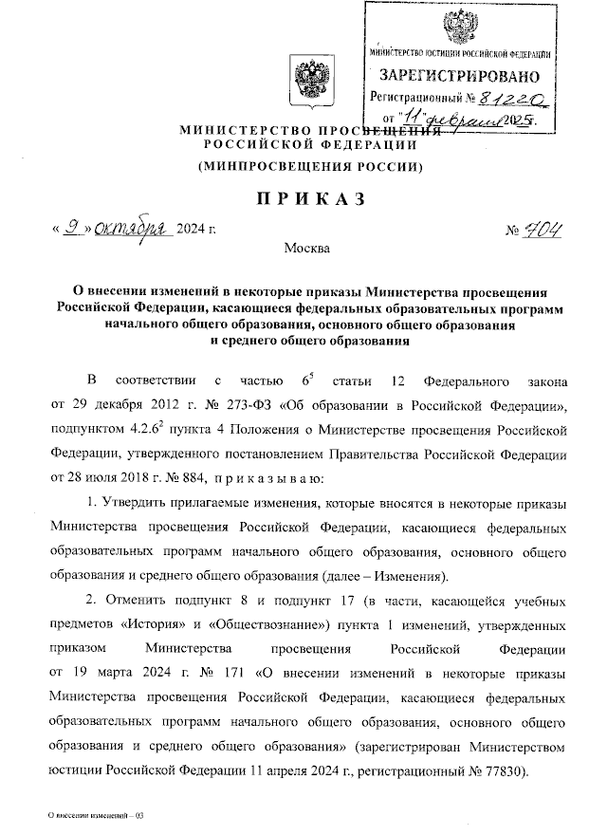

ИСПОЛНЕНИЕ ПРИКАЗА МИНПРОСВЕЩЕНИЯ РОССИИ № 704
ИТОГИ 2024/2025 УЧЕБНОГО ГОДА
Приказ Минпросвещения России от 9 октября 2024 г. № 704
Единое поурочное планирование по предметам непосредственного применения
Нормирование контрольных работ (не более 10% от общего времени
на предмет)
Синхронизация федеральных рабочих программ учебных предметов с ГИА
Нормативное закрепление кодификаторов
Перевод в 1-ом классе 1 часа на изучение родного языка во внеурочную
деятельность
ЗАДАЧИ НА 2025/2026 УЧЕБНЫЙ ГОД
  Обеспечить исполнение приказа № 704 во всех школах страны
  Организовать своевременную корректировку образовательных программ
  Провести информационно-разъяснительную работу с педагогами и руководителями школ

Slide 20
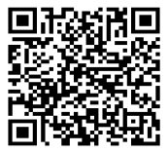

СНИЖЕНИЕ БЮРОКРАТИЧЕСКОЙ НАГРУЗКИ.
ПЕРЕЧНИ ДОКУМЕНТОВ ПЕДАГОГИЧЕСКИХ РАБОТНИКОВ
Воспитатель
Журнал посещаемости
2. Календарно-тематический план
Учитель
Рабочая программа предмета, курса
Журнал учета успеваемости
Журнал внеурочной деятельности
План воспитательной работы (для классного руководителя)
Характеристика на обучающегося по запросу (для классного руководителя)
ПРИ РЕАЛИЗАЦИИ ОСНОВНОЙ ОБРАЗОВАТЕЛЬНОЙ ПРОГРАММЫ
Приказ Минпросвещения России от 06.11.2024 № 779 «Об утверждении перечня документов, подготовка которых осуществляется педагогическими работниками при реализации основных общеобразовательных программ, образовательных программ среднего профессионального образования» (вступил в силу с 01.03.2025)

Slide 21
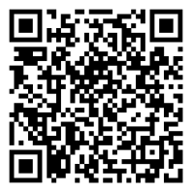
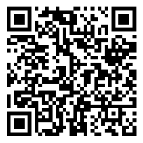
СНИЖЕНИЕ БЮРОКРАТИЧЕСКОЙ НАГРУЗКИ.
ИНЫЕ ИЗМЕНЕНИЯ ФЕДЕРАЛЬНОГО ЗАКОНОДАТЕЛЬСТВА
Образовательным организациям разрешено
не отвечать на запросы, не имеющие оснований, предусмотренных законодательством РФ
часть 4 статьи 29 Федерального закона
от 29.12.2012 № 273-ФЗ
«Об образовании в Российской Федерации» (действует с 01.03.2025)
часть 8 статьи 28 Федерального закона
от 29.12.2012 № 273-ФЗ
«Об образовании в Российской Федерации» (действует с 01.09.2022)
Образовательные организации вправе применять в своей деятельности электронный документооборот в электронном виде
без дублирования на бумажном носителе
Информационные ресурсы
по вопросу снижения
бюрократической нагрузки
Чат-бот «Помощник
Рособрнадзора»
Сайт Департамента образования
и науки Ивановской области

Slide 22
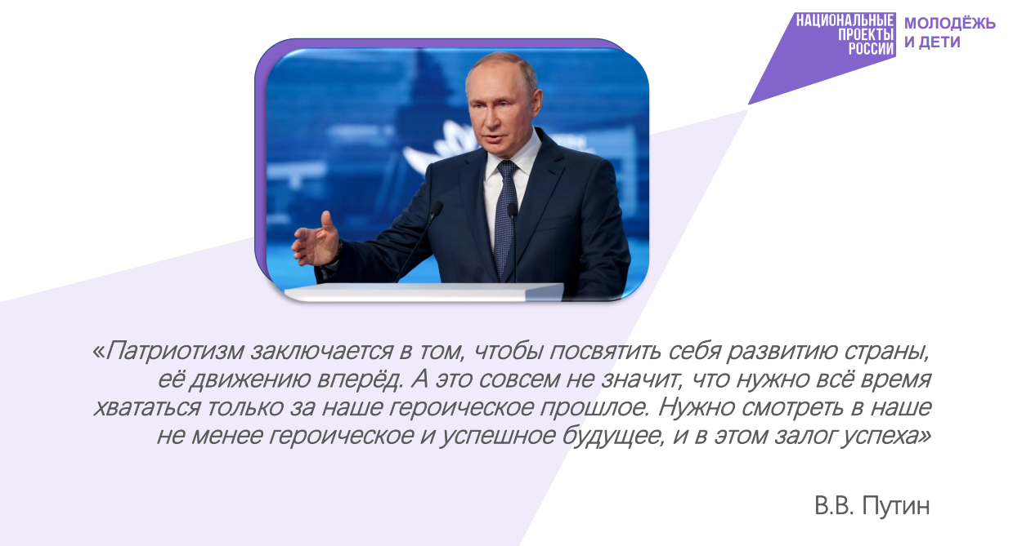

Slide 23
      Основные задачи на ближайший учебный год:
      Совершенствование системы оплаты труда
      Сохранение темпа по увеличению количества учеников, сдающих ЕГЭ по предметам естественнонаучного цикла
      Выполнение мероприятий и достижение показателей национальных проектов «Молодежь и дети» и «Семья»
      Достижение 100% школ, в которых осуществляет деятельность советники директора по воспитанию
      В части воспитательной деятельности: продолжение вовлечения в программу «Орлята России», проведение занятий «Разговоры о важном»
      Оснащение общеобразовательных школ учебниками, соответствующими федеральному перечню: государственные учебники по обществознанию, по предмету «Духовно-нравственная культура России», учебное пособие «История нашего края»
      Достижение не менее 80,3% охвата детей в возрасте с 5 до 18 лет дополнительными образовательными программами, 95% на базе общеобразовательных учреждений.
      Совместная траектория движения с ВУЗами, развитие «Научного наставника» в школах.
      Повышение заинтересованности выпускников в поступлении в Ивановские ВУЗы.
      Продолжение работы по увеличению количества целевых договоров

Slide 24
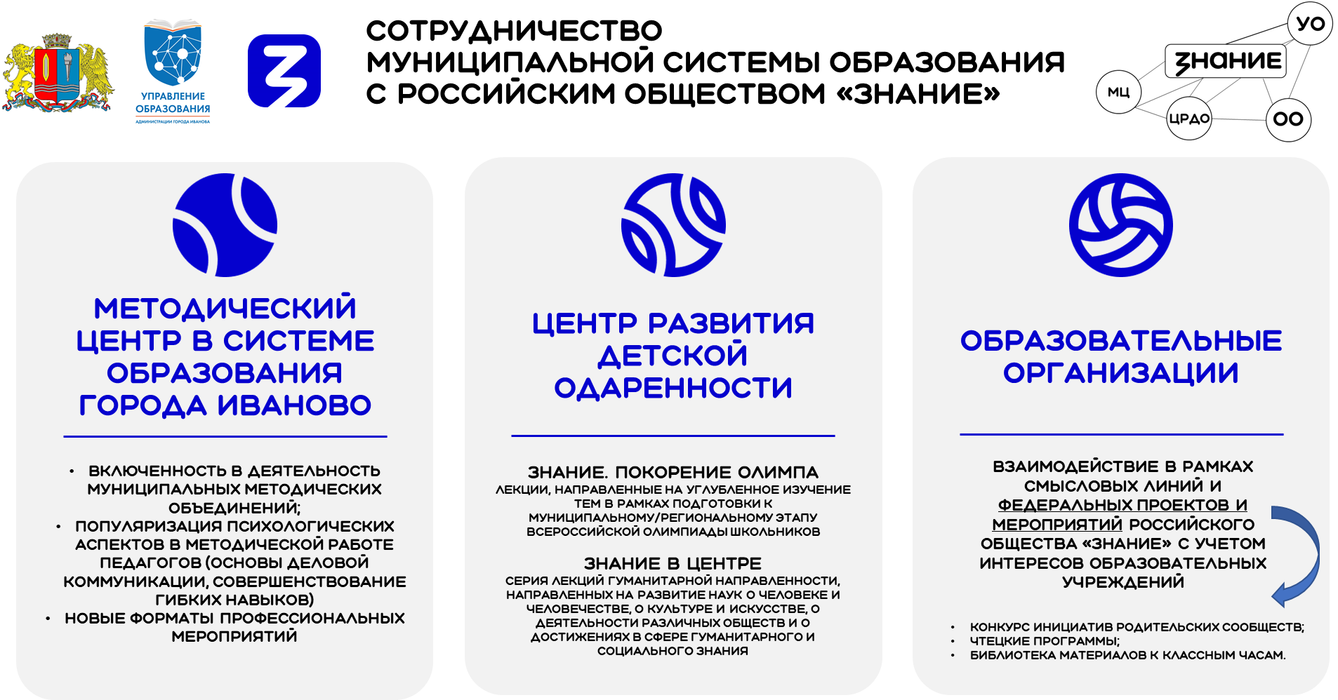

Slide 25
КОНФЕРЕНЦИЯ ПЕДАГОГИЧЕСКИХ РАБОТНИКОВ
МУНИЦИПАЛЬНОЙ СИСТЕМЫ ОБРАЗОВАНИЯ
ИВАНОВСКОЕ ОБРАЗОВАНИЕ
В КОНТЕКСТЕ ЕДИНОГО
ОБРАЗОВАТЕЛЬНОГО ПРОСТРАНСТВА
Иваново | 2025

